Slide 1

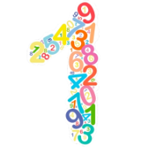
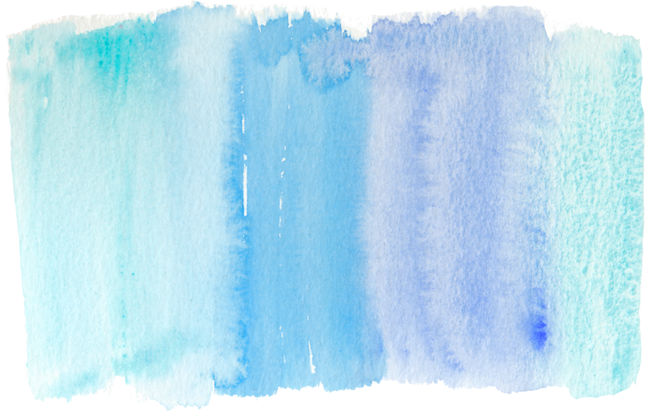
STOŽAC

Slide 2
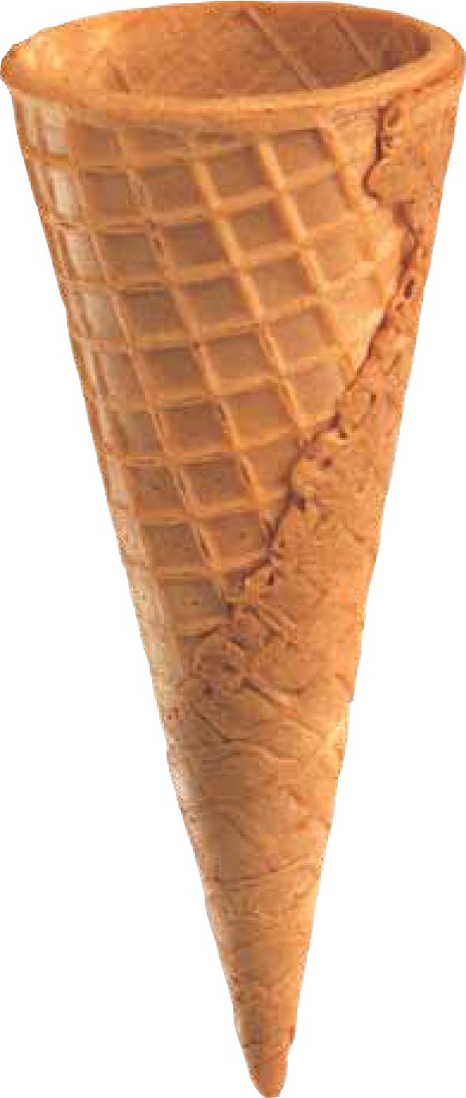
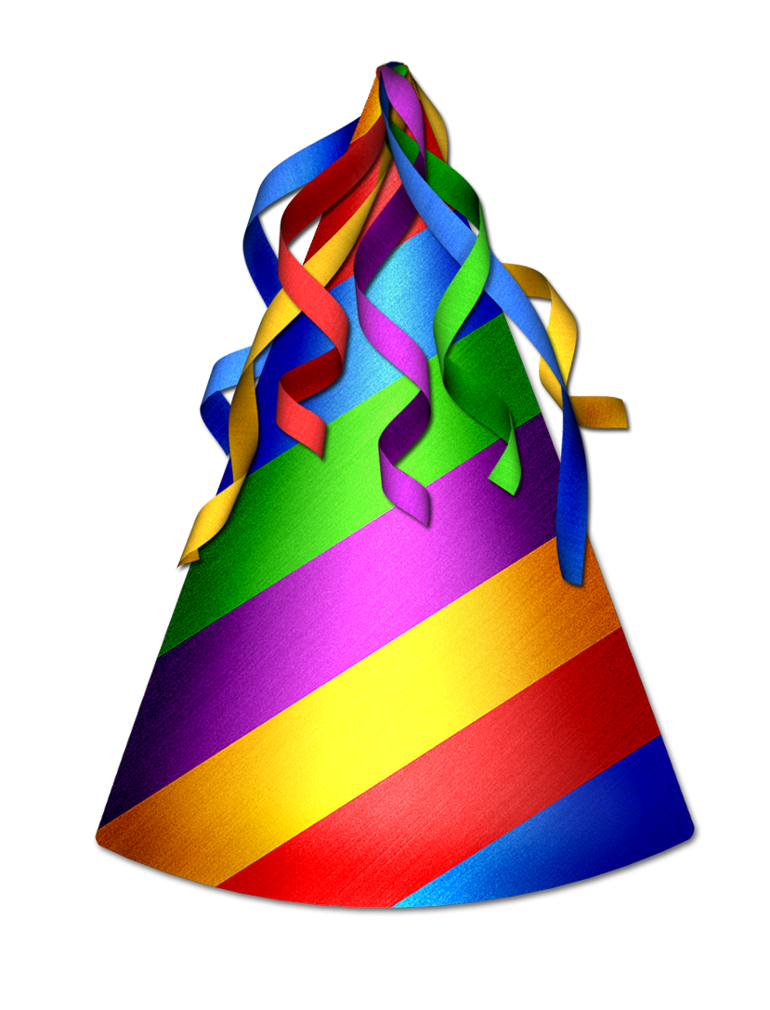
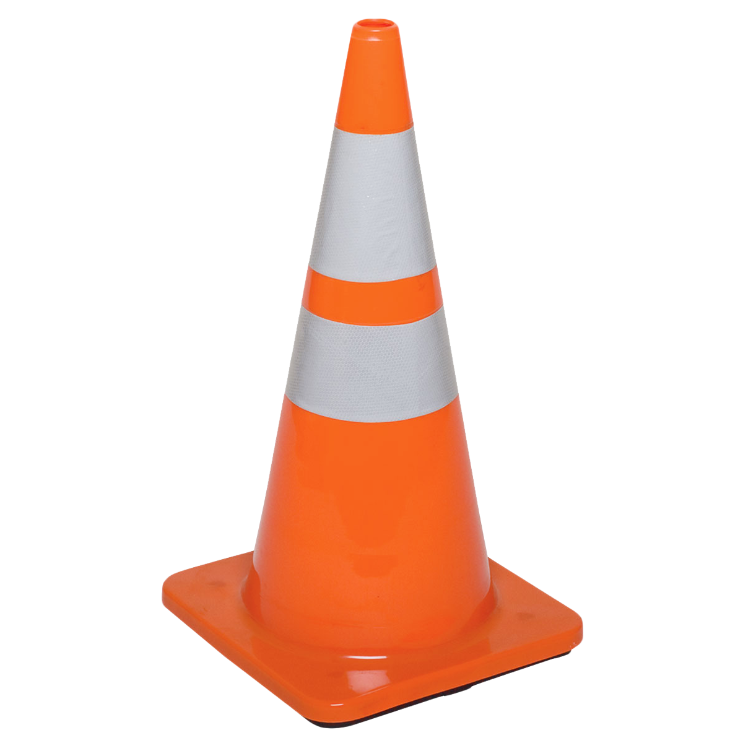
ŠTO JE PRIKAZANO?

Slide 3
KAKVOG SU OBLIKA OVI PREDMETI?

Slide 4

OVO JE STOŽAC.

Slide 5
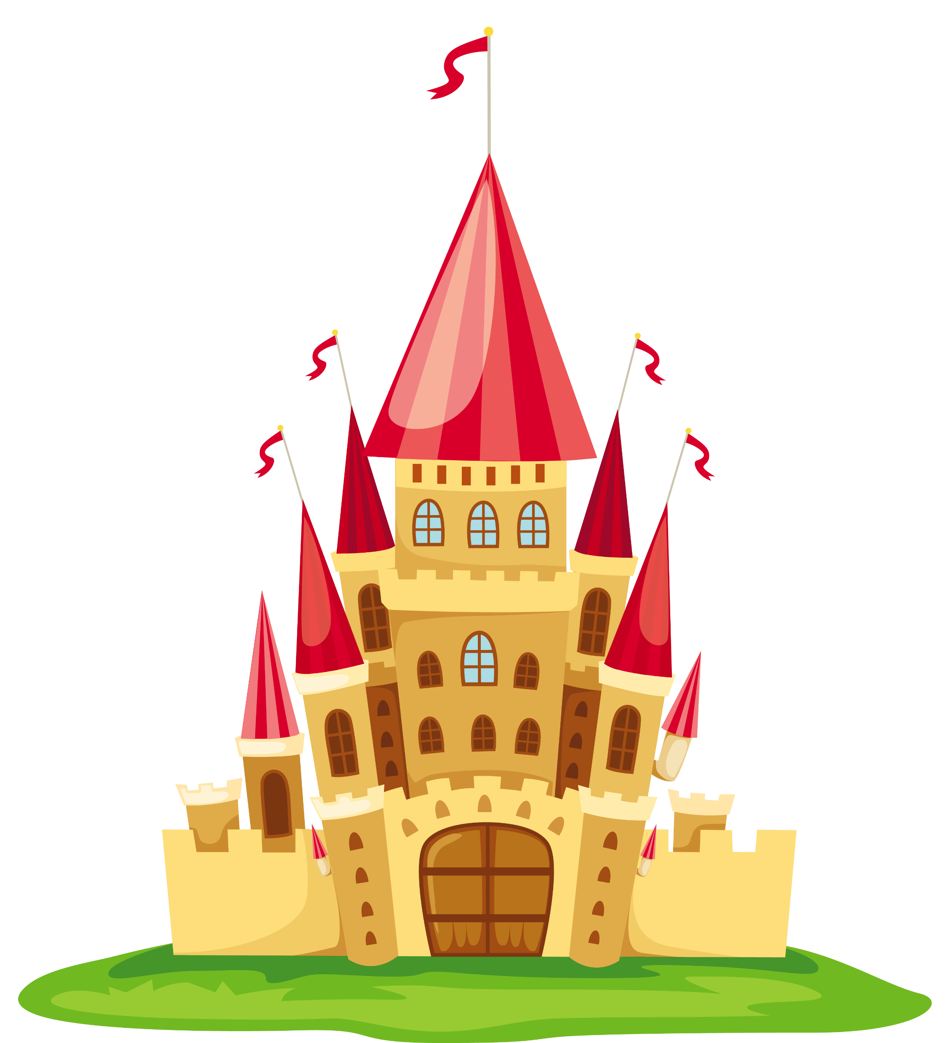
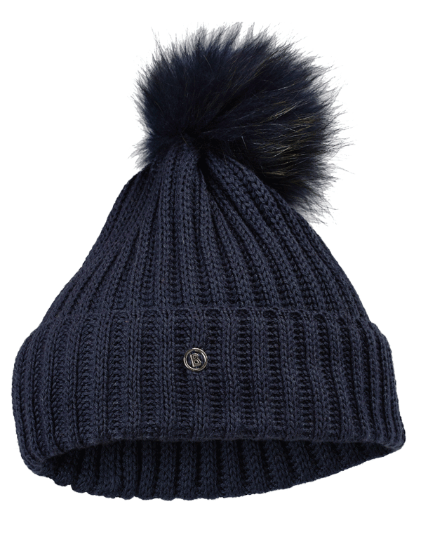
ZNAŠ LI JOŠ NEKI PREDMET KOJI JE SLIČAN STOŠCU?

Slide 6
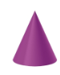
STOŽAC
STOŽAC
GEOMETRIJSKO TIJELO

